Slide 1
웹프로그래밍 1강 실습
Kopo08 송태양

Slide 2
웹 서버측 설치
Kopo08 송태양

Slide 3
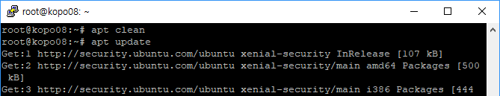
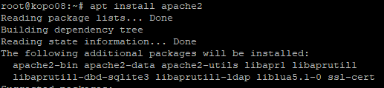

1. 아파치, 톰캣 설치하기
1. apt clean
- 저장된 패키지 정보를 초기화
2. apt update
- 패키지 정보를 최신으로 갱신
3. apt install apache2
- 아파치 웹서버 설치
4. apt install tomcat
- 톰캣을 설치

Slide 4
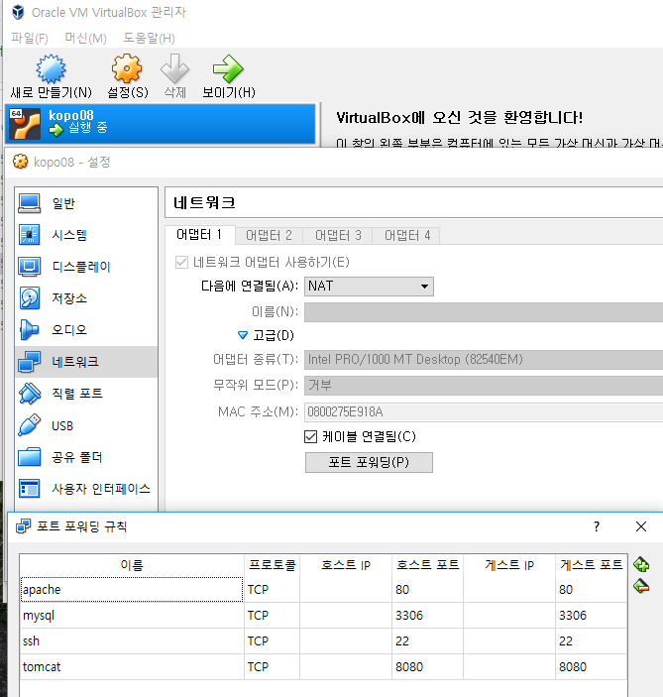
2. 아파치, 톰캣 포트 포워딩
- 화면과 같이 버추얼 박스에서 포트를 설정해줌.

Slide 5
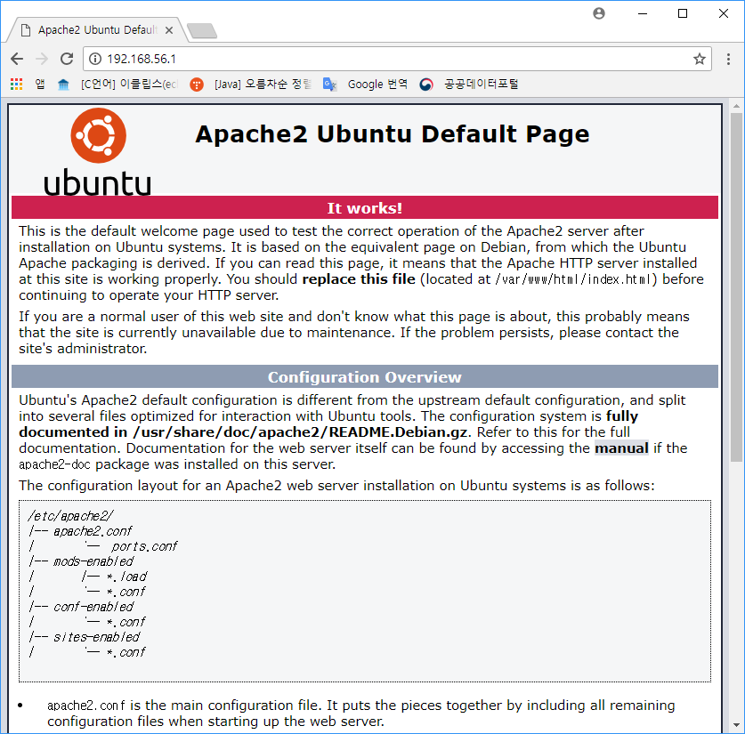
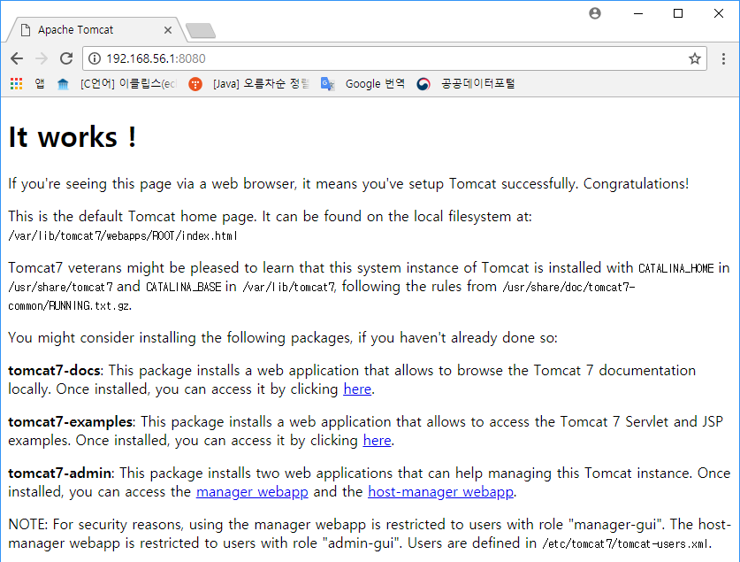
3. 아파치, 톰캣 설치 완료 확인
Apache2
-> http://서버IP/
Tomcat7
-> http://서버IP:8080/

Slide 6


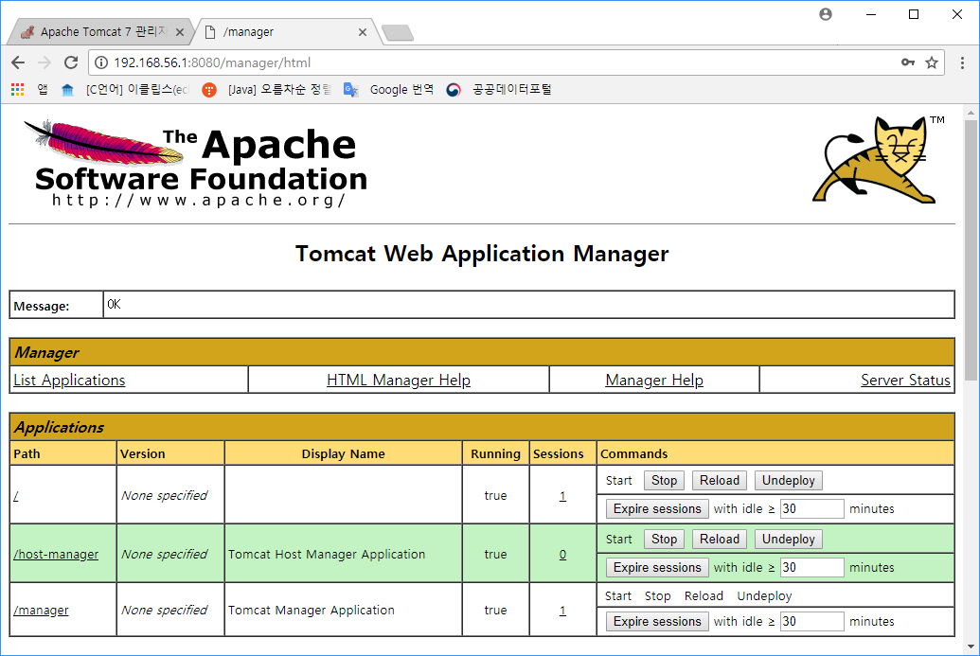
4. 개발환경 구성(리눅스 서버)
1) apt install tomcat7-admin
2) vi /etc/tomcat7/tomcat-users.xml
- 화면과 같이 추가
3) service tomcat7 restart
4) 실행 화면

Slide 7

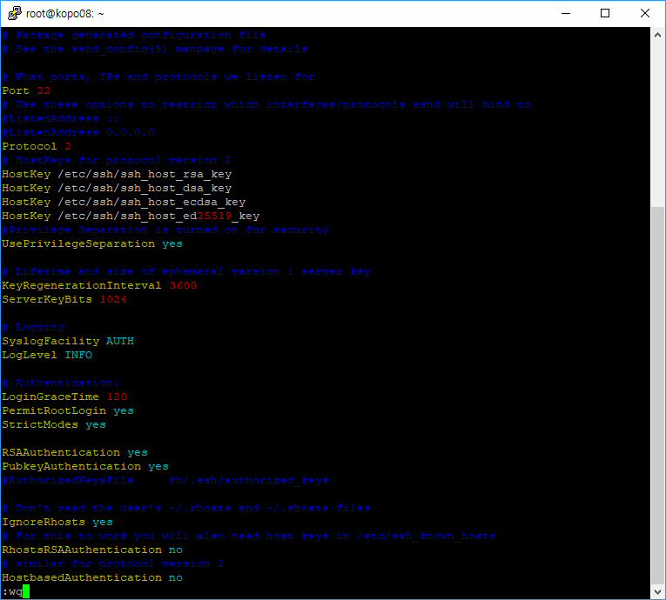
5. ssh서버에 root계정으로 연결 허용하기
1. vi /etc/ssh/sshd_config
2. PermitRootLogin yes 로 수정
3. service ssh restart

Slide 8
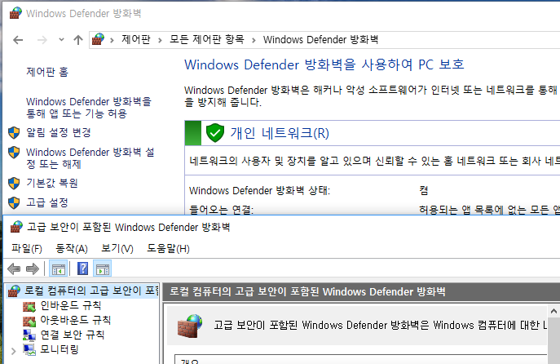
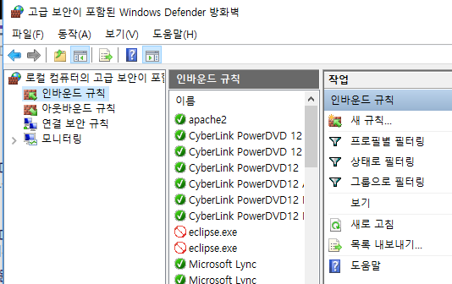
6. 외부 IP 방화벽 해제하기
그림과 같이 접속

Slide 9
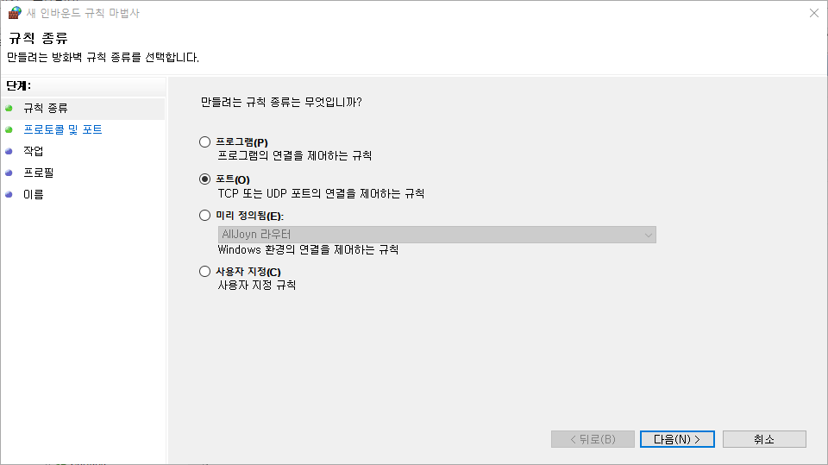
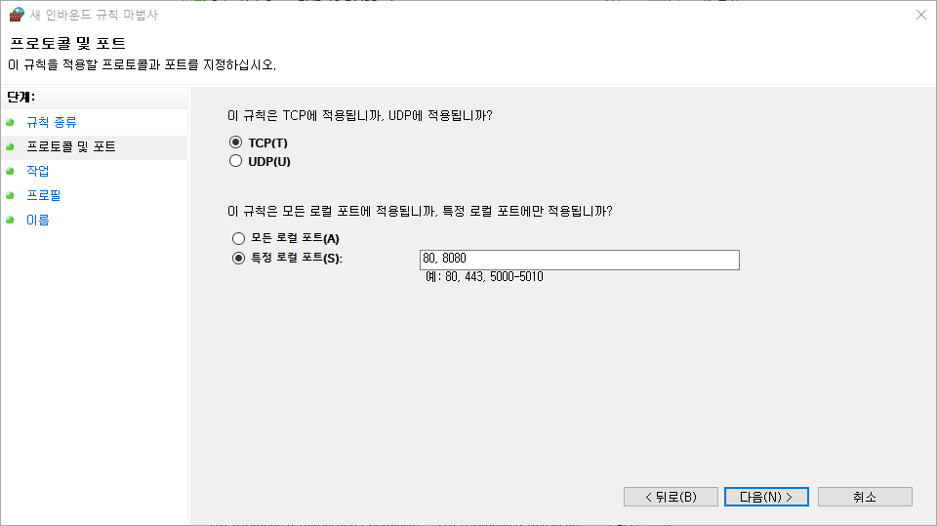
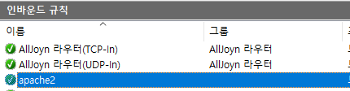
6. 외부 IP 방화벽 해제하기
- 그림과 같이 설정하고 다음 계속 클릭
- 인바운드 규칙 생성

Slide 10
개발용 유틸리티 설치
Kopo08 송태양

Slide 11
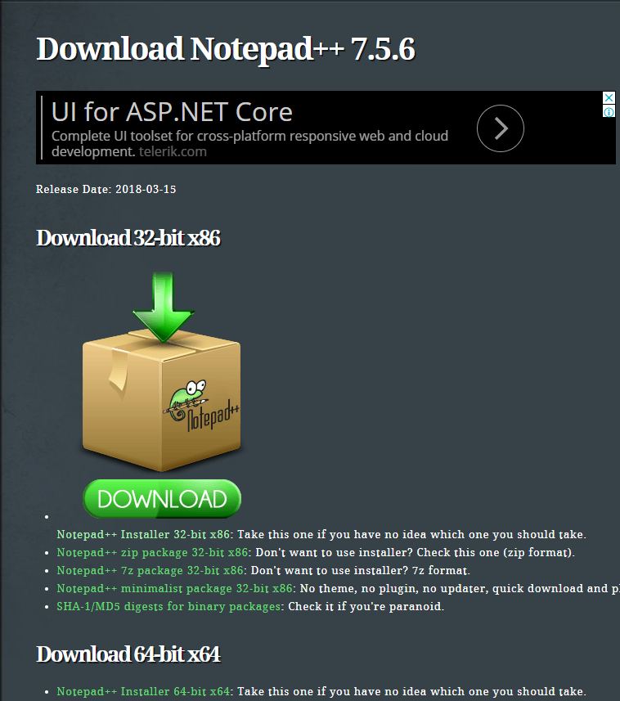
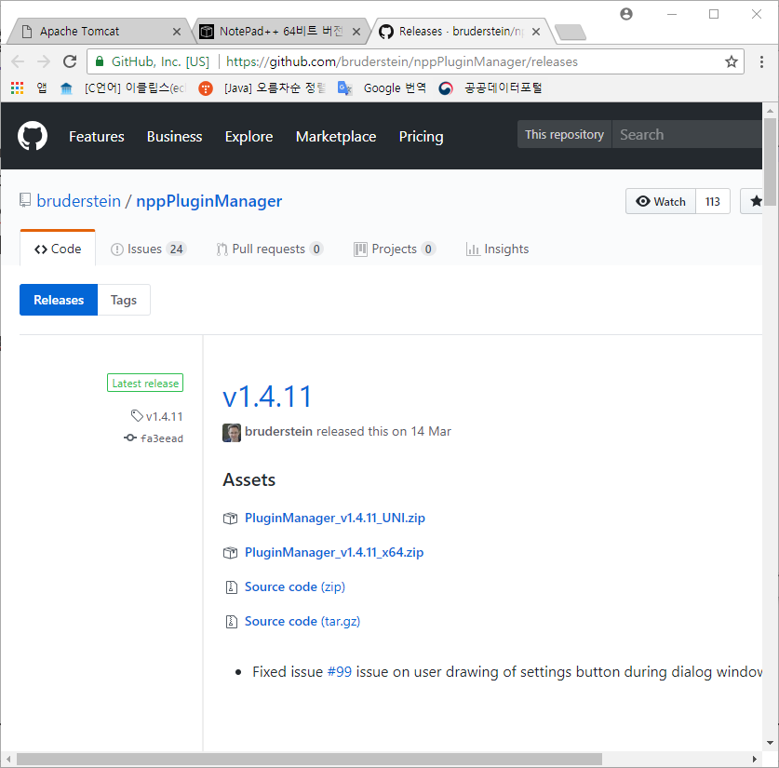
5. 노트패드, 노트패드 플러그인 설치
1. 노트패드, 노트패드 플러그인 다운로드
1) NotePad++ 64비트 다운로드, 설치
https://notepad-plus-plus.org/download/v7.5.6.html
2) NotePad++ 64비트 플러그인 매니저 다운로드
https://github.com/bruderstein/nppPluginManager/releases

Slide 12

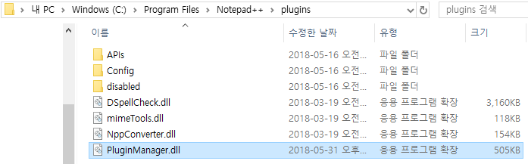
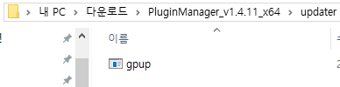
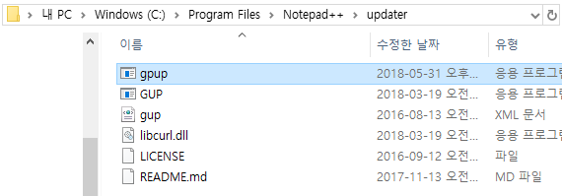
5. 노트패드, 노트패드 플러그인 설치
3) 다운로드 받은 파일을 압축 해제하기
4) plugin 폴더의 PluginManager.dll 파일을 NotePad++ 가 설치된 폴더의 plugins 폴더에 복사하기
5) updater 폴더의 gpup.exe 파일을 NotePad++ 가 설치된 폴더의 updater 폴더에 복사하기
6) NotePad++ 재실행

Slide 13
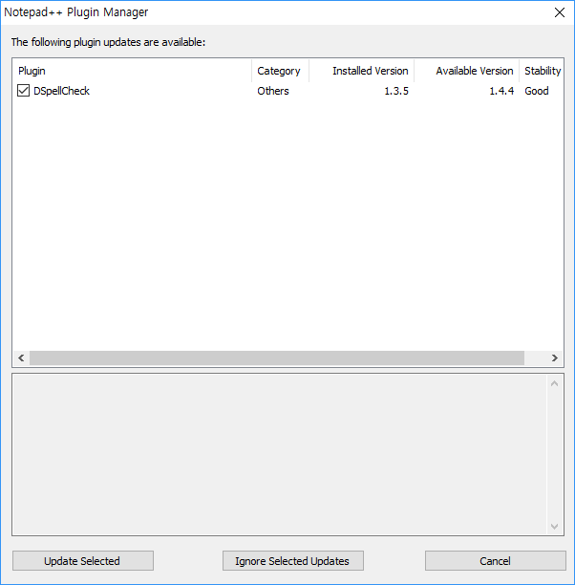
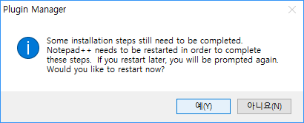
5. 노트패드, 노트패드 플러그인 설치
5) 화면과 같이 클릭
- 검은 화면에서 예 두번 클릭

Slide 14
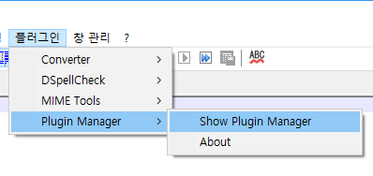
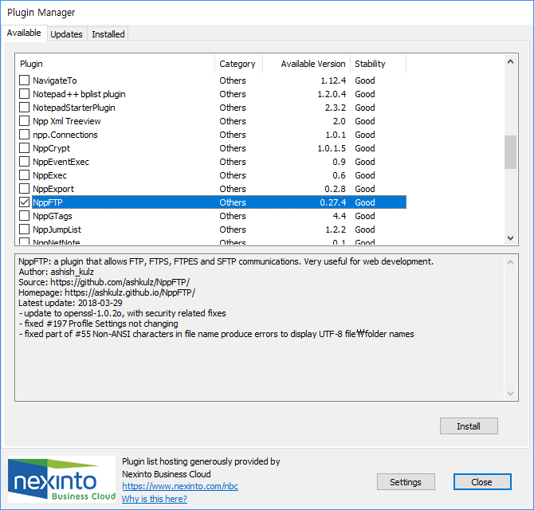
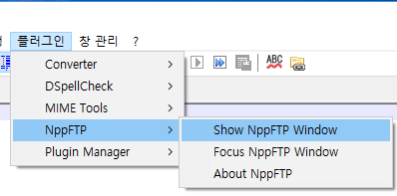
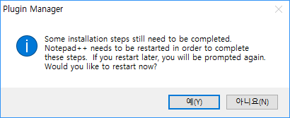
6. NppFTP 설정
화면과 같이 클릭

Slide 15
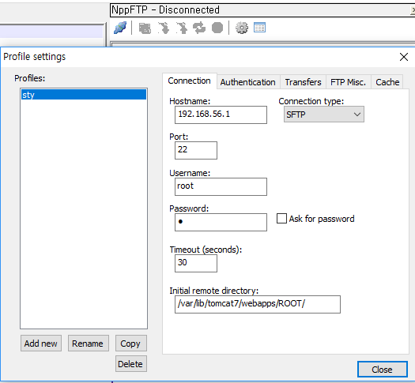

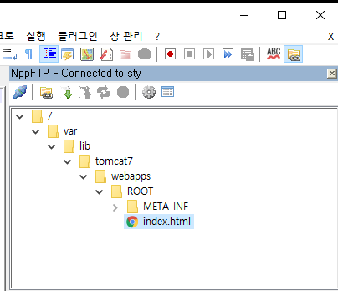
7. tomcat 접속
화면과 같이 클릭

Slide 16
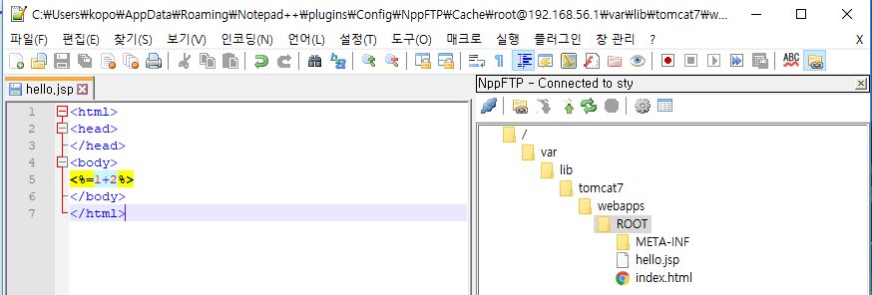
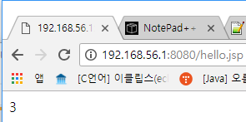
8. 테스트 웹페이지 만들기
그림과 같이 입력 후
브라우저에서 실행해봄.

Slide 17
